Slide 2
Curso Técnico em Desenvolvimento de Sistemas – 1º semestre.
MEAT CLUB – Clube de assinaturas de carnes e cervejas Artesanais

Slide 3

MEAT CLUB
Clube de assinaturas de carnes e cervejas artesanais

Slide 4


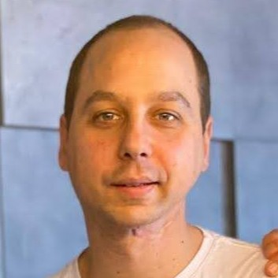
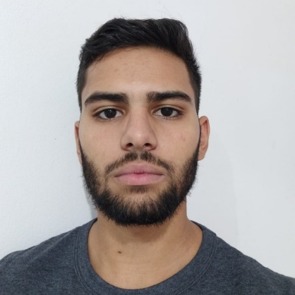


Equipe Ornitorrinco
Fernando Caser
Gabriel Souza
João Victor Duarte
Leonel Pontes

Slide 5
Meat Club
Nossa ideia foi desenvolver um site de assinaturas de carne;
As carnes estarão a venda em 4 combos pré-definidos;
Contaremos também com alguns estilos de cervejas para a venda.

Slide 6
Público Alvo
Visamos um público diversificado
Desde apreciadores de carnes e cervejas artesanais, sejam eles leigos no assunto, ou buscando se aprofundar mais nessa cultura
Até pessoas mais familiarizadas que querem aprimorar seus conhecimentos.

Slide 7

Os assinantes também receberão e-books sobre:
Diferentes tipos de sal;
Sobre o preparo dos cortes;
Receitas;
Sugestões de harmonização com cervejas.

Slide 8
Funcionalidades
Verificação de e-mail e senha:
Compara as informações digitadas nos respectivos campos com os dados armazenados no local storage
Verificação de CPF:
O site conta com uma lógica para verificar se o CPF digitado é valido
C.R.U.D. Usuários e Produtos:
Criação, leitura, atualização e remoção de usuários e produtos

Slide 9
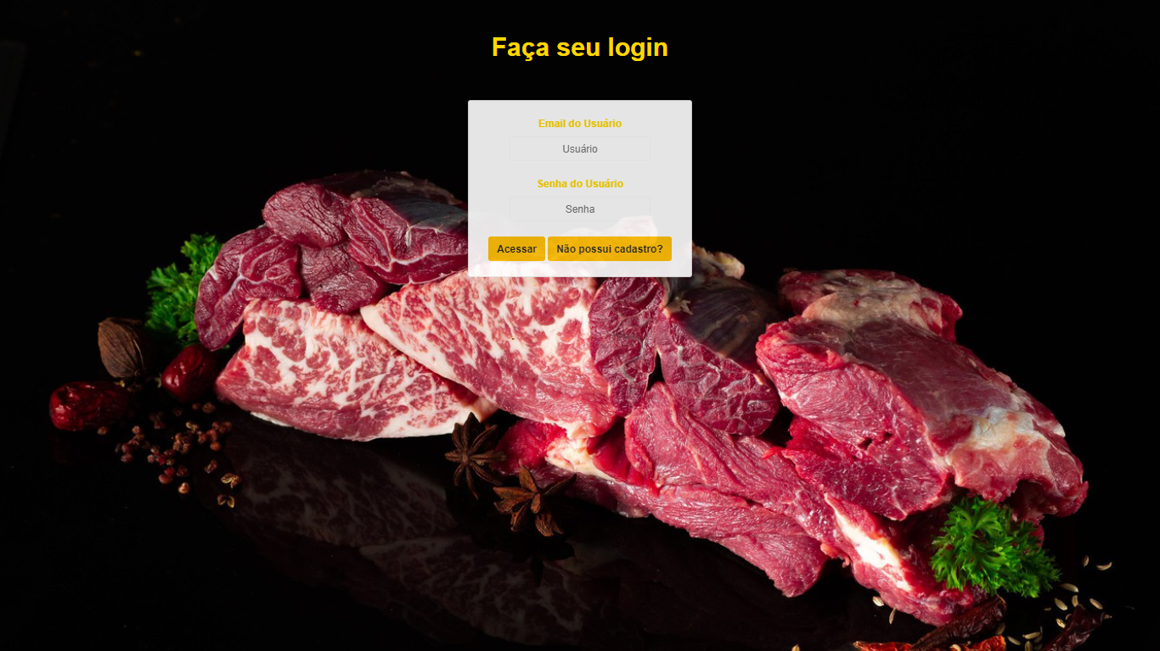
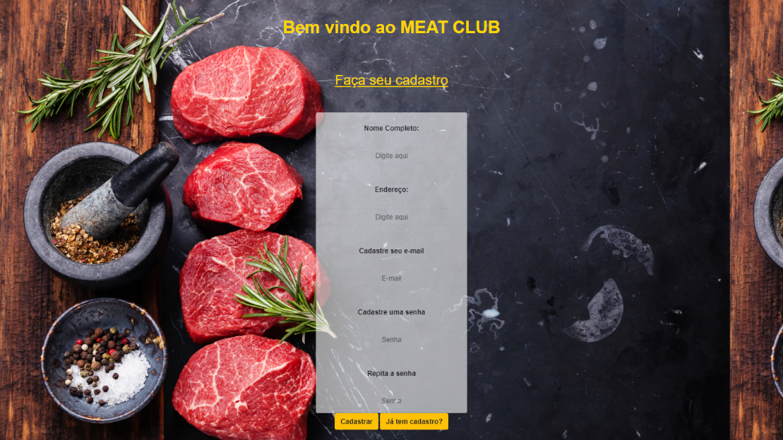
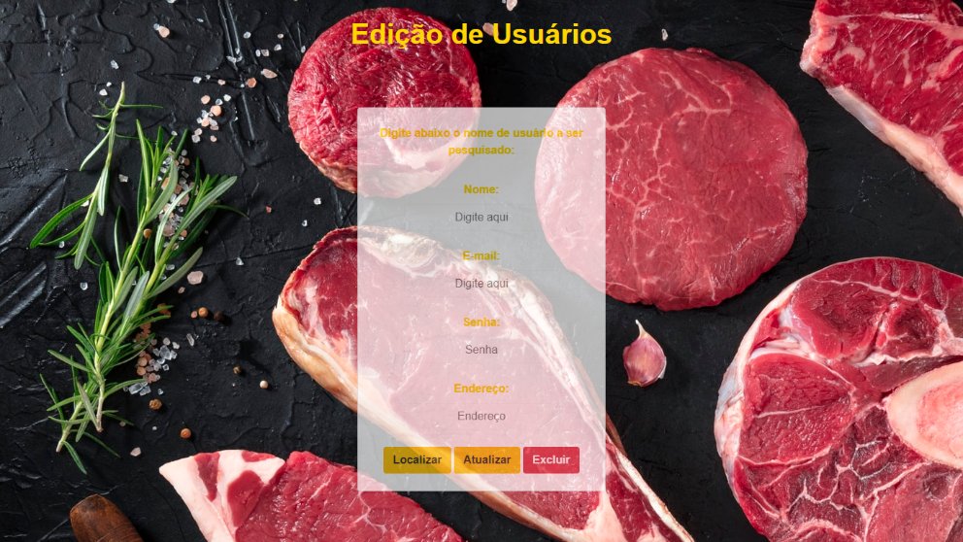
Algumas de nossas telas
Login
Cadastro
Edição de usuários

Slide 10
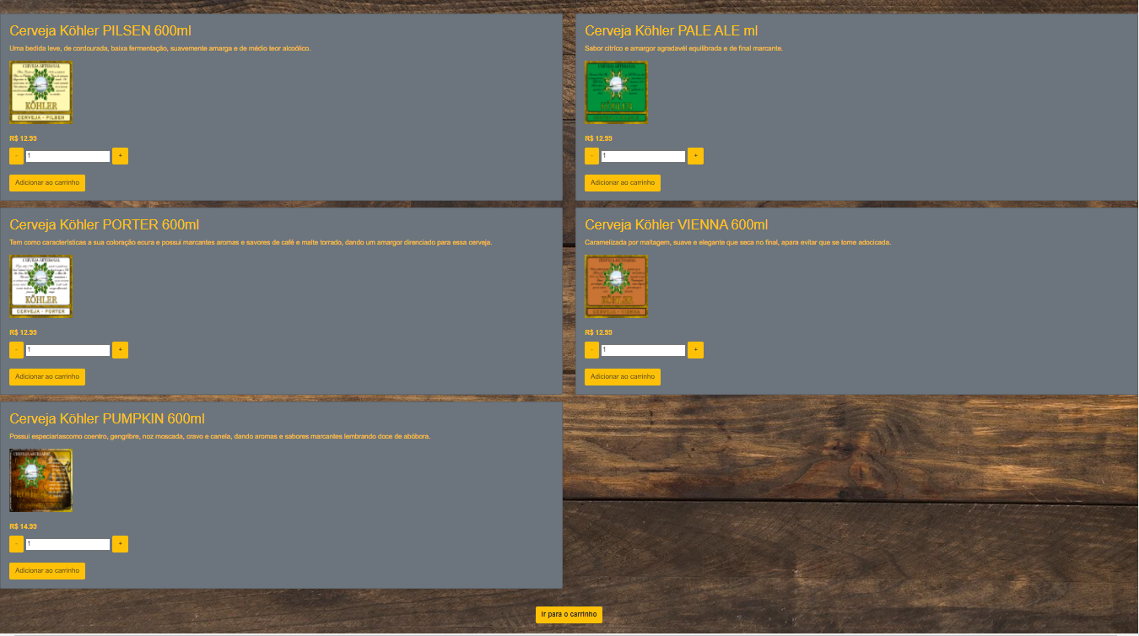
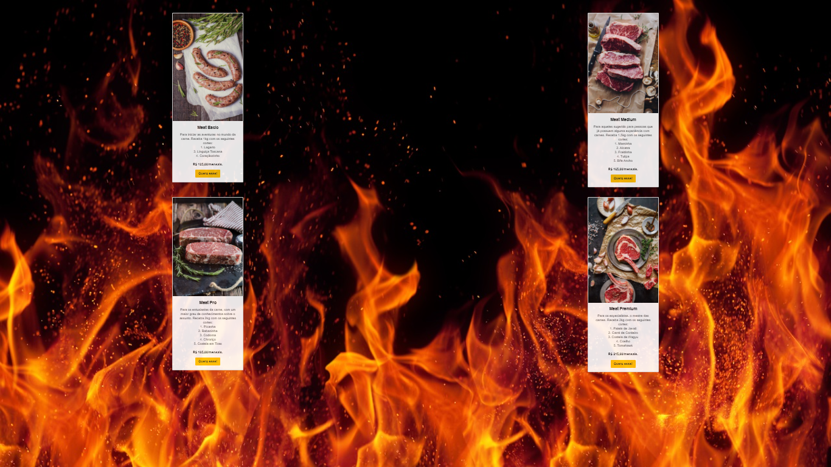
Algumas de nossas telas
Nossos Planos
Loja de Cerveja

Slide 11






Tecnologias Utilizadas

Slide 12

Agradecimentos
Gostaríamos de agradecer aos professores Marcos e Lucas, por nos acompanhar na 1a fase dessa jornada.
E também a Caroline e ao Rafael do Köhler Pub por nos cederem o direito de usar os rótulos das cervejas.

Slide 13

Contato:
Fernando Caser Silva – caser_silva@hotmail.com
Gabriel Souza – tsleirbag@gmail.com
João Victor Duarte – joaodicu387@gmail.com
Leonel Pontes de Souza – leonel_p.s@hotmail.com

